Slide 1
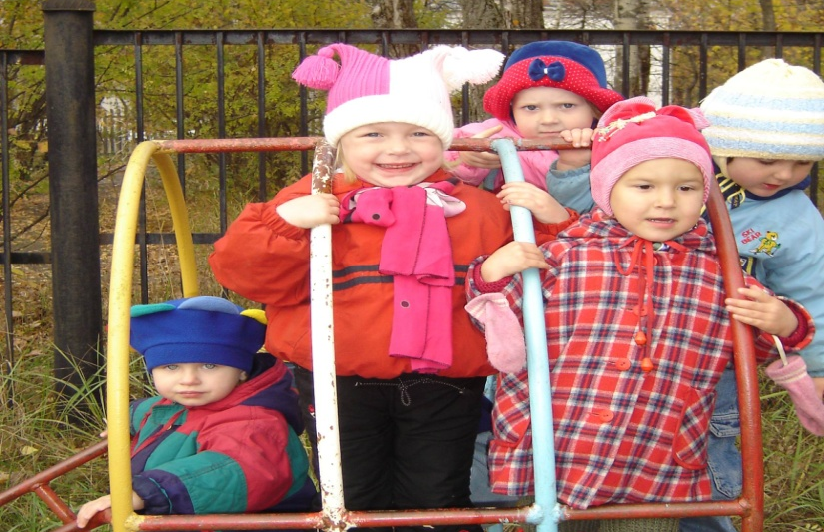
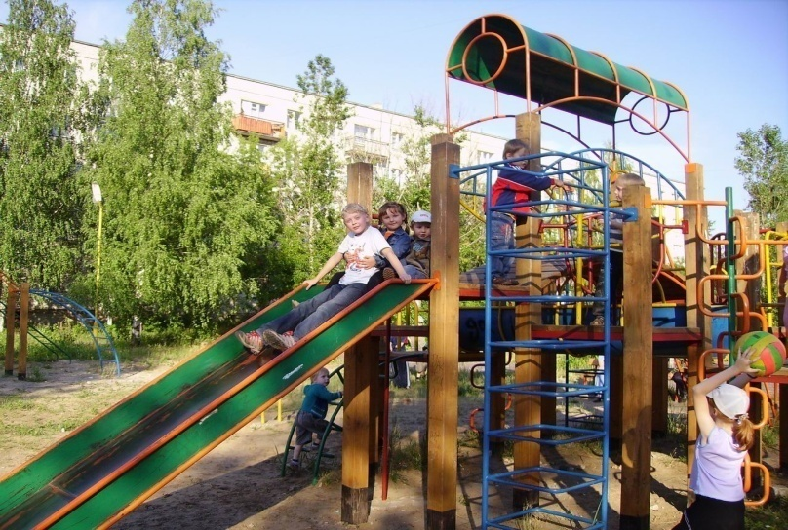
Управление финансов
Администрации Навашинского района
Проблемные вопросы органов местного самоуправления,
возникающие при финансовом обеспечении дошкольного
образования и предложения по их решению

Slide 2
Вопросы, присланные для включения в план работы секции и поступившие в виде запросов в 2012 и 1 квартале 2013 года
1. Правовая основа установления муниципального задания муниципальным дошкольным образовательным учреждениям
2. Разграничение полномочий по финансовому обеспечению дошкольного образования в общеобразовательных учреждениях
3. О реализации Федерального закона от 29.12.2012 № 273-ФЗ «Об образовании в Российской Федерации»
4. Как рассчитывается плата, взимаемая с родителей за присмотр и уход за детьми в дошкольных учреждениях?
5. Правовая основа финансового обеспечения предоставления услуги по присмотру и уходу за детьми-сиротами и детьми, оставшимися без попечения родителей

Slide 3
Изменения внесенные в законодательство РФ об образовании в 2012 году
1. В действующий Закон РФ от 10.07.1992 N 3266-1 «Об образовании»:
- изменения в течении года вносились 5 раз;
- наиболее значимое, изменяющие расходные обязательства Федеральным законом от 28.02.2012 №10-ФЗ.
2. Принят новый Федеральный закон от 29.12.2012 № 273-ФЗ «Об образовании в Российской Федерации»:
вступает в силу с 1 сентября 2013 года, за исключением отдельных статей

Slide 4
Изменения, внесенные Федеральным законом от 28.02.2012 №10-ФЗ
Изменения | Статья закона РФ от 10.07.1992 N 3266-1 | Полномочия
Содействие гражданам в получении дошкольного, начального общего, основного общего и среднего (полного) общего образования в негосударственных дошкольных образовательных учреждениях, а также в имеющих государственную аккредитацию негосударственных общеобразовательных учреждениях | статья 5 | За счет средств соответствующих бюджетов
Финансовое обеспечение дошкольного, начального общего, основного общего и среднего (полного) общего образования в имеющих государственную аккредитацию негосударственных общеобразовательных учреждениях | пункт 6.5 части 1 статьи 29 | Субъект РФ
Введен запрет на включение в перечень расходов на содержание ребенка (присмотр и уход за ребенком) расходов на реализацию основной общеобразовательной программы дошкольного образования | часть 3 статьи 52.1 | Субъект РФ (пункт 24 части 2 статьи 26.3 закона от 06.10.1999 №184-ФЗ)
Уточнено (дополнено) понятие «содержание детей» словами (присмотр и уход за детьми) | Статьи 52,52.1,52.2 | -

Slide 5
Проблемы, возникшие (не решенные) с принятием Федерального закона от 28.02.2012 №10-ФЗ и изменением правового положения муниципальных учреждений Федеральным законом от 08.05.2010 N 83-ФЗ
1. Отсутствие источника соответствующего финансового возмещения детским садам при уменьшении размера родительской платы (вследствие исключения из нее затрат на образовательный процесс).
2. Угроза отнесения органами финансового контроля в неправомерные расходы компенсации родительской платы, в части возмещения затрат на образовательный процесс.
3. Невозможность установления муниципального задания детским садам, в связи с частичной платностью их услуг.
4. Остались не разграничены полномочия по финансовому обеспечению содержания ребенка (присмотр и уход за ребенком) в муниципальных дошкольных образовательных учреждениях, в части снижения родительской платы (или ее полной отмены некоторым категориям) (статья 52.1 действующего закона «Об образовании»).

Slide 6
Проблема оформления муниципального задания дошкольным образовательным учреждениям
В случае предоставления одной комплексной услуги, включающей предоставления дошкольного образования и содержание детей (присмотр и уход за детьми), в соответствии со статьей 52.1 закона от 10.07.1992 №3266-1, услуга является частично платной.
Существует норма Федерального закона от 12.01.1996 N7-ФЗ «О некоммерческих организациях» (пункт 4 статьи 9.2), согласно которой установлено, что бюджетное учреждение вправе в случаях, определенных федеральными законами, в пределах установленного государственного (муниципального) задания выполнять работы, оказывать услуги, относящиеся к его основным видам деятельности, для граждан и юридических лиц за плату.
Однако в Законе РФ от 10.07.1992 N 3266-1 "Об образовании" не определено, что родительская плата за содержание ребенка взимается в пределах установленного государственного (муниципального) задания.

Slide 7
Пути решения вышеперечисленных проблем на примере Навашинского района:
Детализация услуг в базовом и ведомственном перечнях услуг
Одна комплексная услуга
«Содержание детей в дошкольных учреждениях с»
«Содержание детей
(присмотр и уход за детьми)»
«Предоставлением общедоступного бесплатного дошкольного образования»

Slide 8
Пути решения перечисленных проблем на примере Навашинского района:
2. Утверждение норматива затрат на услугу «Предоставление общедоступного бесплатного дошкольного образования»
В целях минимизации потерь от снижения родительской платы в состав затрат включены:
65% оплаты труда педагогических работников (п. 2.8 Приложения к приказу Минобрнауки РФ от 23.11.2009 N 655);
расходы на учебно-наглядные пособия, технические средства обучения, игры, игрушки.
3. Формирование и утверждение муниципального задания.
4. Предоставление субсидии на выполнение муниципального задания в соответствии с абзацем первым части 1 статьи 78.1 Бюджетного кодекса РФ.
5. Предоставление субсидии на иные цели на «Содержание детей (присмотр и уход за детьми)» в соответствии с абзацем вторым части 1 статьи 78.1 Бюджетного кодекса РФ.

Slide 9
Новый закон от 29.12.2012 № 273-ФЗ «Об образовании в Российской Федерации» Вступает в силу 1 сентября 2013 года, за исключением отдельных статей
Сравнительный анализ изменений разграничения полномочий между органами местного самоуправления (далее- ОМСУ) и субъектом РФ
Полномочия в сфере дошкольного образования | Вид собственности учреждений/ тип учреждений | Действующий от 10.07.1992 № 3266-1 | Новый от 29.12.2012 № 273-ФЗ
Организация предоставления дошкольного образования, (за исключением полномочий по финансовому обеспечению реализации основных общеобразовательных программ) | Муниципальная Субъект РФ Федеральная | ОМСУ Субъект РФ РФ | ОМСУ Субъект РФ Не определено
Обеспечение государственных гарантий реализации прав на дошкольное образование | Муниципальная: -дошкольные -общеобразова тельные | ОМСУ Субъект РФ | Субъект РФ (с 1 января 2014 года)

Slide 10
Полномочия в сфере дошкольного образования | Вид собственности учреждений/ тип учреждений | Действующий от 10.07.1992 № 3266-1 | Новый от 29.12.2012 № 273-ФЗ
Финансовое обеспечение получения дошкольного образования (в части расходов на образовательный процесс (за исключением расходов на содержание зданий и оплату коммунальных услуг)) | Негосударственные (частные) | ОМСУ | Субъект РФ
Обеспечение содержания зданий и сооружений муниципальных образовательных организаций, обустройство прилегающих к ним территорий (дублирует организацию представления) | Муниципальная Субъект РФ Федеральная | ОМСУ Субъект РФ РФ | ОМСУ Субъект РФ РФ
Создание условий для осуществления присмотра и ухода за детьми, содержания детей в муниципальных образовательных организациях | Муниципальная Субъект РФ | Не определено | ОМСУ Субъект РФ

Slide 11
Полномочия в сфере дошкольного образования | Вид собственности учреждений/ тип учреждений | Действующий от 10.07.1992 № 3266-1 | Новый от 29.12.2012 № 273-ФЗ
Присмотр и уход за детьми | Вне зависимости от собственности | На частично платной основе (20%/10%), льготная бесплатная часть – не определена | Полностью на платной основе (учредитель может снижать плату)
Присмотр и уход за детьми-инвалидами | Муниципальная, государственная | Субъект РФ (определяется законом субъекта РФ) | Субъект РФ (определяется законом субъекта РФ)
Присмотр и уход за детьми-сиротами и детьми, оставшимися без попечения родителей | Муниципальная, государственная | Бесплатно, источник не определен | Бесплатно, источник не определен

Slide 12
Полномочия в сфере дошкольного образования | Вид собственности учреждений/ тип учреждений | Действующий от 10.07.1992 № 3266-1 | Новый от 29.12.2012 № 273-ФЗ
Присмотр и уход за детьми с туберкулезной интоксикацией | Муниципальная, государственная | Бесплатно, источник не определен | Бесплатно, источник не определен
Компенсация за содержание ребенка (присмотр и уход за ребенком) в образовательных организациях, реализующих основную общеобразовательную программу дошкольного образования | Вне зависимости от собственности | Субъект РФ | Субъект РФ

Slide 13
Проблема не определенности источника финансового обеспечения полномочий по присмотру и уходу за детьми
К сожалению ни действующим законом «Об образовании», ни новым законом «Об образовании в РФ» не определены источники финансового обеспечения некоторых расходных обязательств, связанных с предоставлением услуги по присмотру и уходу за детьми (фактически предоставленные Федеральными законами льготы по оплате за услуги).
Согласно пункту 24 части 2 статьи 26.3 Федерального закона от 06.10.1999 №184-ФЗ "Об общих принципах организации законодательных (представительных) и исполнительных органов государственной власти субъектов Российской Федерации" социальная поддержка семей, имеющих детей (в том числе многодетных семей, одиноких родителей), малоимущих граждан относится к полномочиям субъектов РФ, и она частично реализована в статье 52.2 действующего закона и в части 5 статьи 65 нового закона об образовании.
Согласно Общероссийским классификаторам видов экономической деятельности ОКВД и продукции по видам экономической деятельности ОКПД услуги по содержанию детей включены в разделы 85.3 «Услуги социальные» а не в разделы 80.10 «Услуги в области дошкольного и начального общего образования».

Slide 14
Проблема не определенности источника финансового обеспечения полномочий по присмотру и уходу за детьми
4. В соответствии с Федеральным законом №131–ФЗ предоставление мер социальной поддержки отдельным категориям граждан, а также предоставление социальных услуг не относится к вопросам местного значения, а согласно части 3 статьи 136 Бюджетного кодекса РФ муниципальные образования, в бюджетах которых доля межбюджетных трансфертов из бюджетов субъектов Российской Федерации (за исключением субвенций) и (или) налоговых доходов по дополнительным нормативам отчислений в течение двух из трех последних отчетных финансовых лет превышала 30 процентов собственных доходов местного бюджета, начиная с очередного финансового года не имеют права устанавливать и исполнять расходные обязательства, не связанные с решением вопросов, отнесенных Конституцией Российской Федерации, федеральными законами, законами субъектов Российской Федерации к полномочиям соответствующих органов местного самоуправления.
Очевидно, необходимо внесение изменений
в новый закон «Об образовании в РФ» !

Slide 15
Размер родительской платы после вступления в силу нового закона «Об образовании в РФ»
Еще в процессе обсуждения и принятия нового закона, да и в настоящее время, в средствах массовой информации и в сети интернет развернулась массовая дискуссия относительно размера родительской платы, а точнее ее значительного роста, при вступлении в силу данного закона.
Проведенный анализ по Навашинскому району, исходя из положений части 2 статьи 65, показывает, что с 1 сентября 2013 года размер родительской платы должен составить:
по городским детским садам от 3,5 до 4,5 тыс. рублей;
по сельским до 13,5 тыс. рублей.
Очевидно, что даже с учетом сохраненной в новом законе компенсации родителям из бюджета субъекта РФ, для основной массы населения это будет непосильная плата.

Slide 16
Проблемы некорректности разграничения полномочий и оказания поддержки
в законе «Об образовании в РФ» не продублированы полномочия по присмотру и уходу за детьми-сиротами и детьми, оставшимися без попечения родителей, а также за детьми с туберкулезной интоксикацией, закрепленные пунктом 24 части 2 статьи 26.3 Федерального закона от 06.10.1999 №184-ФЗ" за субъектами РФ.
поддержка оказывается всем гражданам, имеющим детей посещающих детские сады, в том числе имеющим высокие доходы и в данной поддержке не нуждающимся.
В настоящее время, например, в Навашинском районе, не обращаются за компенсацией родительской платы около 19 % граждан, по причине того, что в ней не нуждаются (родительская плата составляет 1250 рублей)
В итоге, во избежание социального взрыва, муниципалитеты будут вынуждены предоставлять льготы по родительской плате и фактически брать на себя
расходные обязательства субъекта РФ!

Slide 17
Что можно предпринять в создавшихся условиях?
Установить с 1 сентября 2013 года родительскую плату за присмотр и уход за детьми в полном размере, согласно части 2 статьи 65 нового закона «Об образовании в РФ».
Принять представительным органом местного самоуправления решение, в соответствии с которым из местного бюджета будет выплачиваться адресная дифференцированная, в зависимости от подушевого дохода семьи компенсация родительской платы, на переходный период.
По мере утверждения субъектом РФ среднего размера родительской платы на соответствующей территории, размер компенсации из местного бюджета можно будет уменьшать.

Slide 18
Действующий механизм расчета родительской платы (на примере семьи с одним ребенком)
Местный бюджет
РОДИТЕЛИ
Бюджет субъекта
4%
80%8
доля родителей -16%
доля субъекта РФ - 4%
доля ОМСУ - 80%
80%
20%
ОБРАЗОВАТЕЛЬНОЕ УЧРЕЖДЕНИЕ

Slide 19
Предлагаемый вариант расчета родительской платы с предоставлением компенсации из местного бюджета (на примере семьи с одним ребенком)
Местный бюджет
РОДИТЕЛИ
Бюджет субъекта
64%
20%
доля родителей -16%
доля субъекта РФ -20%
доля ОМСУ -64%
100%
ОБРАЗОВАТЕЛЬНОЕ УЧРЕЖДЕНИЕ

Slide 20
Экономический эффект от принятии решения о компенсации родительской платы из местного бюджета
При посещении детского сада в семье одним ребенком:
объем компенсации из бюджета субъекта РФ увеличивается в 4 раза с 4% от затрат на содержание ребенка (20% родительской платы от 20% затрат на содержание ребенка);
расходы местного бюджета сокращаются на 16% (с 80% до 64%).
При посещении детского сада в семье вторым ребенком:
объем компенсации из бюджета субъекта РФ увеличивается в 5 раз с 10% от затрат на содержание ребенка (50% родительской платы от 20% затрат на содержание ребенка);
расходы местного бюджета сокращаются на 40% (с 80% до 40%).
3. При посещении детского сада в семье тремя и более детей:
объем компенсации из бюджета субъекта РФ увеличивается в 10 раз с 7% от затрат на содержание ребенка (70% родительской платы от 10% затрат на содержание ребенка);
расходы местного бюджета сокращаются на 63% (с 90% до 27%).

Slide 21
СПАСИБО ЗА ВНИМАНИЕ!
Начальник Управления финансов Администрации Навашинского района А.А. Максимов

